Slide 1
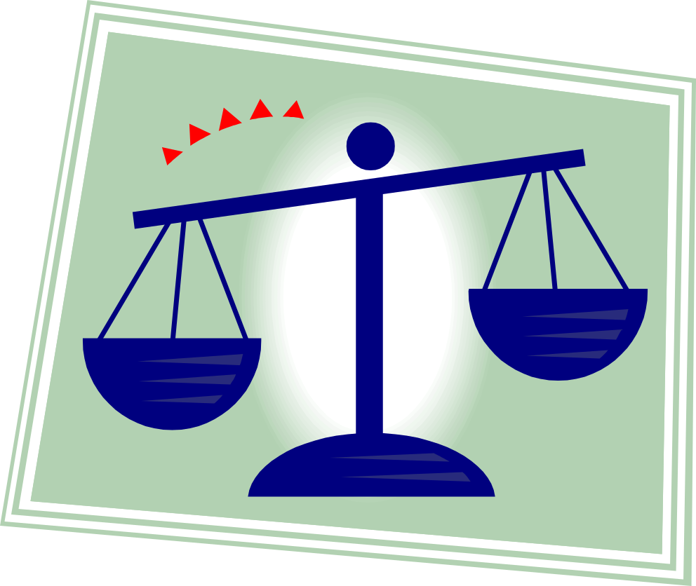
Военно-космическая академия
имени А.Ф.Можайского
______________________
Кафедра 108
Социально-экономических
дисциплин

Slide 2
Тема № 13 лекция
«Международное право и его военные аспекты»
Учебные вопросы:
Понятие международного права. Территория в международном праве.
Международно-правовое регулирование вооруженных конфликтов.
Понятие международного космического права.

Slide 3
Литература:
Правоведение.- Учебное пособие.- ВКА.-2012
Нормативные правовые акты Вооруженных Сил РФ
о международном праве:
Устав внутренней службы.- Указ Президента РФ от 10.11.2007 N 1495 (ред. от 09.07.2020) «Об утверждении общевоинских уставов Вооруженных Сил Российской Федерации» (ст.16,22,23)
Приказ МО РФ №360 от 8 августа 2001 года «О мерах по соблюдению норм международного гуманитарного права в Вооруженных Силах РФ»
Приказ МО РФ №69 от 7 февраля 2000 года «О создании курсов по совершенствованию знаний офицеров ВС РФ в области права вооруженных конфликтов»

Slide 4
Военнослужащий обязан:
соблюдать общепризнанные принципы и нормы международного права и международные договоры Российской Федерации (ст. 16 УВС);
знать и соблюдать нормы международного гуманитарного права, правила обращения с ранеными, больными, лицами, потерпевшими кораблекрушение, медицинским персоналом, духовными лицами, гражданским населением в районе боевых действий, а также с военнопленными (ст. 22. УВС).

Slide 5
1 вопрос:
Понятие международного права. Территория в международном праве.

Slide 6
Международное право
это совокупность международных правовых принципов и норм, которые:
- создаются субъектами международного права,
- направлены на поддержание мира, безопасности и сотрудничества
- и обеспечиваются добровольным согласием государств, а в случае необходимости – индивидуальным или коллективным принуждением.
это система договорных и обычных норм и принципов, выражающих согласованную волю государств и регулирующих отношения между ними и иными субъектами международного общения.

Slide 7
Система Международного
права
Международное публичное право
Международное частное право
Предмет регулирования : отношения гражданско-правового характера (имущественные и неимущественные).
Основные субъекты: юридические и физические лица государств (например, вступление в брак иностранца с гражданкой другого государства, создание совместных предприятий с участием представителей различных государств).
Отрасли
  - морское право,
  - воздушное право,
  - космическое право,
  - дипломатическое и консульское право,
  - право международных договоров,
  - гуманитарное право
и т.д
Институты
  - ответственность в международном праве;
  - население;
  - территория;
  и другие

Slide 8
Система международного публичного права
Общая часть | Особенная часть
История развития МП Нормы МП, м/н правоотношения Принципы МП Источники МП Субъекты и объект МП Территория в МП Ответственность и санкции в МП и др. | Право международных договоров Право международной безопасности Право охраны окружающей среды Международное гуманитарное право: - в мирное время - в военное время Международное космическое право Международное воздушное право Международное атомное право Международное экономическое право и др.

Slide 9
Принципы международного права
- это основополагающие общепризнанные нормы, обладающие высшей юридической силой.
Основные принципы МП:
принцип добросовестности;
неприменение силы и угрозы силой;
мирное разрешение международных споров;
невмешательство во внутренние дела государства;
территориальная целостность государств;
уважение прав человека и другие.

Slide 10
Источники международного права
это формы закрепления международных принципов и норм.
Основные источники международного права:
а) Международный договор;
б) Международно-правовой обычай.
Вспомогательные источники международного права:
- акты международных конференций и совещаний;
- документы международных организаций.

Slide 11
Международно-правовая норма (МПН)
это юридически обязательное правило поведения, создаваемое субъектами международного права и регулирующее отношения между ними.
Структуру норм международного права составляют два элемента: гипотеза и диспозиция.

Slide 12
Международные правоотношения
отношения, урегулированные нормами международного права.
Состав международных правоотношений:
- субъекты,
- объекты,
- содержание.

Slide 13
Субъекты международного права
- это участники международных правоотношений, являющиеся обладателями и носителями международных прав и обязанностей.
К ним относятся:
суверенные государства;
международные организации;
национально-освободительные движения (нации и народы, борющиеся за свою независимость и создание суверенного государства);
государствоподобные образования (квази-государства).

Slide 14
Объект международного права
- международные отношения, регулируемые нормами международного права.
- предмет конкретного международного правоотношения.

Slide 15
Виды территории в международном праве:
Государственная территория
Международная территория
Территория со смешанным режимом

Slide 16
Территория в международном праве
Государственная территория
Сухопутная территория
(материковая часть, острова, анклавы)
Водная территория
(внутренние воды, заливы, территориальные воды)
Воздушное прост-ранство
над территорией государства
Условная территория
(морские, воздушные, космические корабли, трубопроводы…)

Slide 17
Территория в международном праве
Международная территория
Открытое море и морское дно за пределами континентального шельфа
Антарк-тида
Космическое пространство, луна и другие небесные тела
Воздушное пространство над международной территорией

Slide 18
Территория в международном праве
Территории со смешанным режимом:
континентальный шельф
исключительная экономическая зона
(не входят в состав государственных территорий).

Slide 19
Территория в международном праве
Континентальный шельф – это затопленная морем часть материковой территории. Это морское дно (включая его недра), простирающееся от внешней границы территориального моря до установленных пределов, над которым прибрежное государство осуществляет суверенные права в целях разведки и разработки его природных богатств. Внешней границей шельфа является ИЗОБАТА – линия, соединяющая глубины в 200 метров.
Исключительная экономическая зона – район, находящийся за пределами территориального моря и прилегающий к нему. Ширина ИЭЗ определяется каждым государством самостоятельно и не должна превышать 200 морских миль (370 км 460 м). Прибрежное государство имеет права в целях разведки, разработки и сохранения природных ресурсов, право определять время и места лова, разрешать морские научные исследования и др.

Slide 20
Международное гуманитарное право
совокупность международно-правовых принципов и норм, регулирующих вопросы обеспечения и защиты прав и свобод человека в мирное и военное время, а также устанавливающих ответственность за их нарушение.

Slide 21
Международное гуманитарное право
Гуманитарное право в мирное время | Гуманитарное право в военное время
права человека; права национальных меньшинств; права ребенка; международная защита прав человека; правовое положение членов экипажей воздушных и морских судов и т.д. | Право вооруженных конфликтов (ПВК), Законы и обычаи войны: Женевское право; Гаагское право.

Slide 22
Международный билль о правах человека:
- Всеобщая декларация о правах человека (10 декабря 1948 г.);
- Международный пакт об экономических, социальных и культурных правах (1966г.);
- Международный пакт о гражданских и политических правах (1966г.);
- Факультативный протокол №1 к Международному пакту о гражданских и политических правах (1966);
- Факультативный протокол №2 об отмене смертной казни (1989).

Slide 23
К основным международным актам о правах человека также относятся:
Устав ООН (1945)
Европейская социальная хартия (1996)
Хартия социальных прав и гарантий граждан независимых государств (1994)
Конвенция СНГ о правах и основных свободах человека (1995)
Конвенция о защите прав человека и основных свобод (1950)
Конвенция о правах ребенка (1989)
Конвенция о статусе беженцев (1951)
Конвенция о статусе апатридов (1954)
Конвенция против пыток и других жестоких, бесчеловечных или унижающих достоинство видов обращения и наказания (1984)
Декларация о правах инвалидов (1975) и др.
(См. сайт Конституции РФ)

Slide 24
Население в международном праве
Население - совокупность людей, проживающих на территории данного государства и подчиненных его юрисдикции.
По правовому положению в состав населения входят:
граждане данного государства;
иностранные граждане;
апатриды – лица без гражданства;
бипатриды – лица, имеющие двойное и более гражданство.

Slide 25
2 вопрос:
Международно-правовое регулирование вооруженных конфликтов.

Slide 26
Право вооруженных конфликтов
- это система международно-правовых норм:
регулирующих отношения между государствами в период вооруженного конфликта в целях ограничения применения варварских средств и методов ведения войны, защиты ее жертв
и устанавливающих ответственность за их нарушение

Slide 27
Цели права вооруженных конфликтов
необходимость ограничения насилия посредством выработки договоров, соглашений, конвенций, определяющих права и обязанности воюющих сторон;
уменьшение страданий, причиняемых вооруженным насилием,
обуздание всплеска эмоций, присущих конфликту, защита человека.

Slide 28
Международно-правовые акты, регулирующие отношения государств в период вооруженного конфликта
Гаагская декларация о запрещении применять пули, легко разворачивающиеся или сплющивающиеся в человеческом теле, 1899 г.;
Гаагская конвенция о законах и обычаях сухопутной войны, 1907 г.;
Конвенция об обращении торговых судов в суда военные, 1907 г.;
Конвенция о постановке подводных, автоматически взрывающихся от соприкосновения мин, 1907 г.;
Женевский протокол о запрещении применения на войне удушливых, ядовитых или других подобных газов и бактериологических средств 1925 г.;
Правила о действиях подводных лодок по отношению к торговым суднам в военное время, 1936 г.;
Чикагская конвенция о международной гражданской авиации, 1944 г.;
Женевские конвенции о защите жертв войны от 12 августа 1949 года:
- «Об улучшении участи раненых и больных в действующих армиях»;
- «Об улучшении участи раненых, больных и лиц, потерпевших кораблекрушение, из состава вооруженных сил на море»;
- «Об обращении с военнопленными»;
- «О защите гражданского населения во время войны»);
Гаагская конвенция о защите культурных ценностей, 1954 г.;
Конвенция о запрещении производства и накопления, запасов бактериологического (биологического) и токсинного оружия и об их уничтожении, 1972 г.;
Конвенция о запрещении разработки производства, накопления и применения химического оружия и его уничтожении, 1993 г.
и другие

Slide 29
К запрещенным средствам ведения войны относятся:
- яды, отравленное оружие;
- удушающие, ядовитые и иные подобные газы, бактериологическое и токсичное оружие;
- легко разворачивающиеся и сплющивающиеся в человеческом теле пули;
- оружие, которое по нанесении противнику раны, без пользы увеличивает страдания людей, выведенных из строя, или делает смерть их неизбежною;
- оружие, основное действие которого в нанесении повреждения осколками, которые не обнаруживаются в человеческом теле с помощью рентгеновских лучей;
- мины-ловушки, другие устройства, ассоциирующиеся с детскими игрушками и предметами медицинской помощи, применяемые против гражданского населения;
- зажигательное оружие против гражданского населения, населенных пунктов и гражданских объектов;
- оружие, которое имеет своей целью причинить ущерб природной среде;
- оружие, имеющее неизбирательное действие.

Slide 30
Запрещенные методы ведения войны
Запрещается:
- предательски убивать или ранить лиц, принадлежащих к гражданскому населению или вооруженным силам противника;
- убивать или ранить неприятеля, который, сложив оружие, безусловно сдался;
- объявлять, что никому не будет дано пощады;
- незаконно пользоваться парламентерским флагом, военными знаками и формой одежды неприятеля, а также Вооруженных сил ООН и эмблемами Красного Креста;
- истребление или захват неприятельской частной собственности, кроме случаев, вызываемых военной необходимостью;
- принуждать граждан противника принимать участие в военных действиях против их собственной страны;
- атаковать или бомбардировать каким бы то ни было способом незащищенные города, селения, жилища;
- отдавать на разграбления города и местности, даже взятые приступом;
- разрушать памятники и центры сосредоточения культурных ценностей.

Slide 31
К жертвам вооруженных конфликтов относятся:
Раненые;
Больные;
Военнопленные;
Гражданское население.

Slide 32
3 вопрос:
Понятие международного
космического права.

Slide 33
Международное космическое право
совокупность юридических принципов и норм, регулирующих отношения между государствами в процессе исследования и использования космического пространства и небесных тел и определяющих их правовой режим.

Slide 34
Объекты международного космического права
космическое пространство;
небесные тела;
космонавты;
искусственные космические объекты;
результаты практической космической деятельности государств;
наземные компоненты космических систем;
космическая деятельность.

Slide 35
Космическая деятельность
любая деятельность, связанная с непосредственным проведением работ по исследованию и использованию космического пространства, включая Луну и другие небесные тела.

Slide 36
Космическое пространство
пространство за пределами воздушной сферы Земли.
Оно включает в себя спутник Земли – Луну и другие небесные тела, принадлежащие к Галактике и Метагалактике.
Космическое пространство является «вещью, изъятой из оборота».

Slide 37
План семинара по теме 13с:
«Международные акты о правах человека, ограничении и гуманизации средств и методов ведения войны»
Основные вопросы:
1. Реферативное выступление: Права человека и их соблюдение в жизни общества и армии:
- понятие прав человека, их классификация и характеристика (8-10 мин);
- права и свободы человека и гражданина в международных актах и в Конституции РФ (8-10 мин).
2. Правовое регулирование вооруженных конфликтов:
- Женевские конвенции 1949 г. о защите жертв войны (8-10 мин);
- Гаагское право: международные акты об ограничении и гуманизации средств и методов ведения войны (8-10 мин).
3. Ответственность за нарушение права вооруженных конфликтов (8-10 мин).
Дискуссионные вопросы:
- В чем отличие и что общего у понятий «права» и «свободы» человека?
- Понятие «комбатант». Кто и при каких условиях относится к комбатантам?

